Slide 1

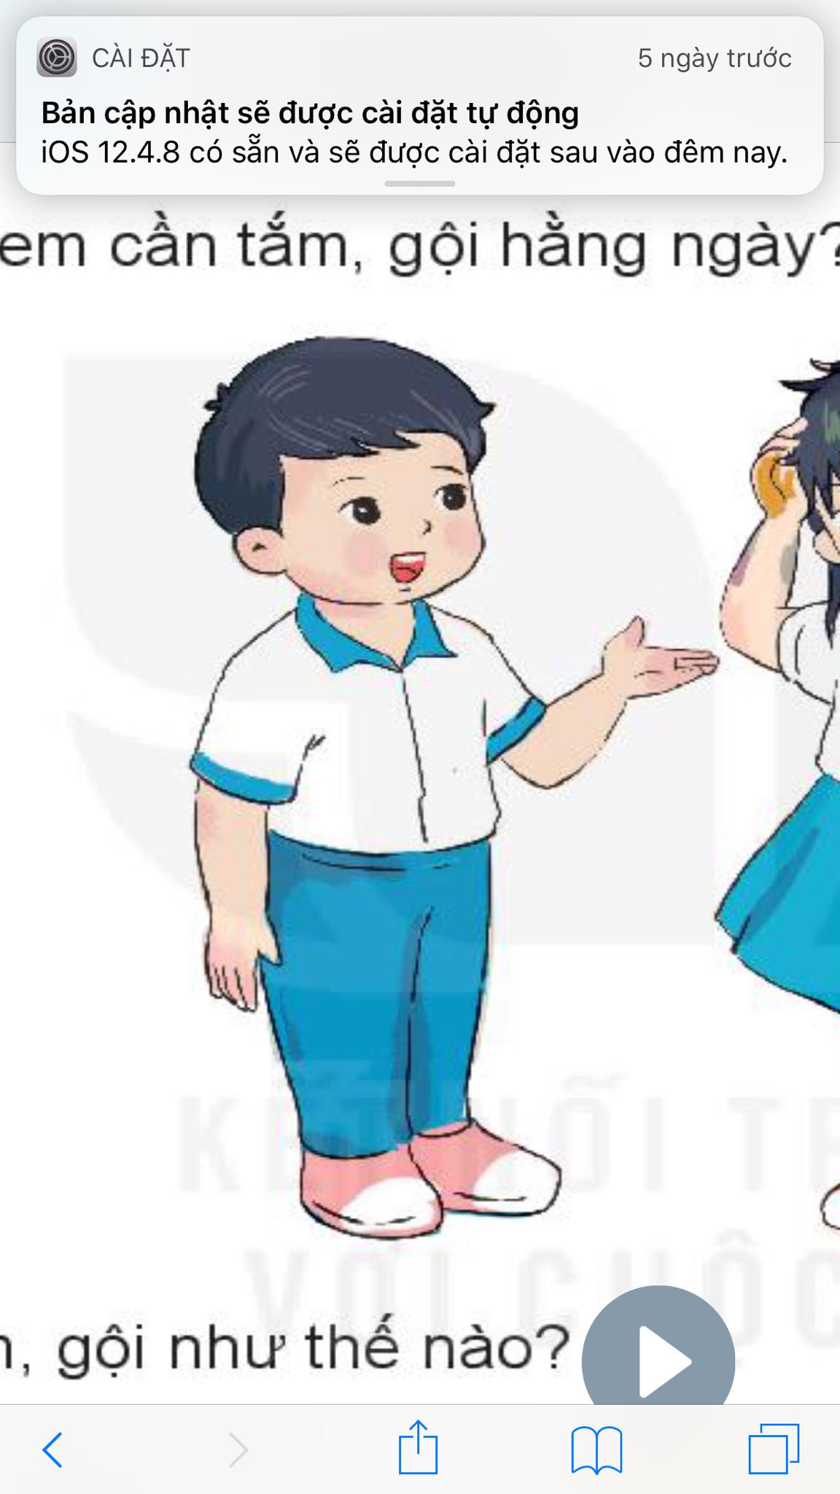

PHÒNG GD & ĐT QUẬN LONG BIÊN
TRƯỜNG TIỂU HỌC BỒ ĐỀ
MÔN ĐẠO ĐỨC– LỚP 1
7
Quan tâm, chăm sóc ông bà

Slide 2

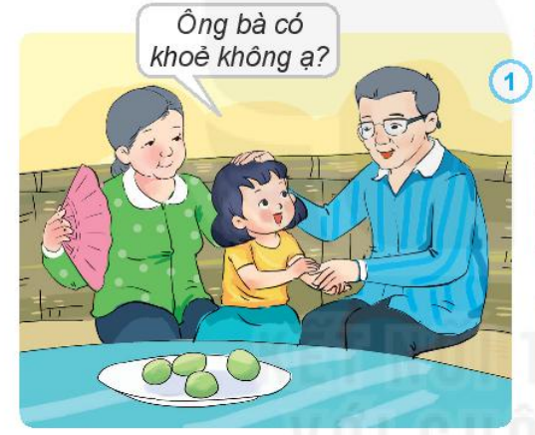
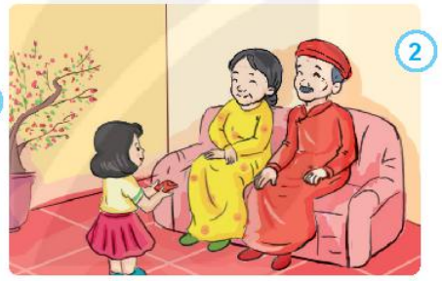
Bạn nhỏ dưới đây đã làm gì để thể hiện sự quan tâm, chăm sóc ông bà?

Slide 3
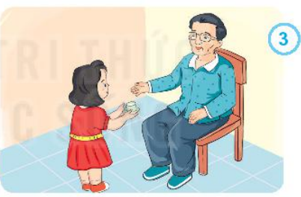
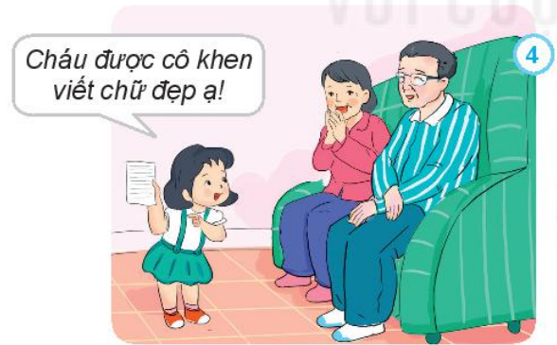
Bạn nhỏ dưới đây đã làm gì để thể hiện sự quan tâm, chăm sóc ông bà?

Slide 4
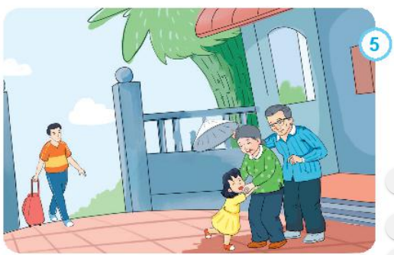
Bạn nhỏ dưới đây đã làm gì để thể hiện sự quan tâm, chăm sóc ông bà?

Slide 5
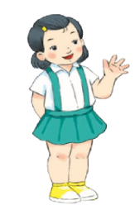
Vì sao cần quan tâm, chăm sóc ông bà?

Slide 6

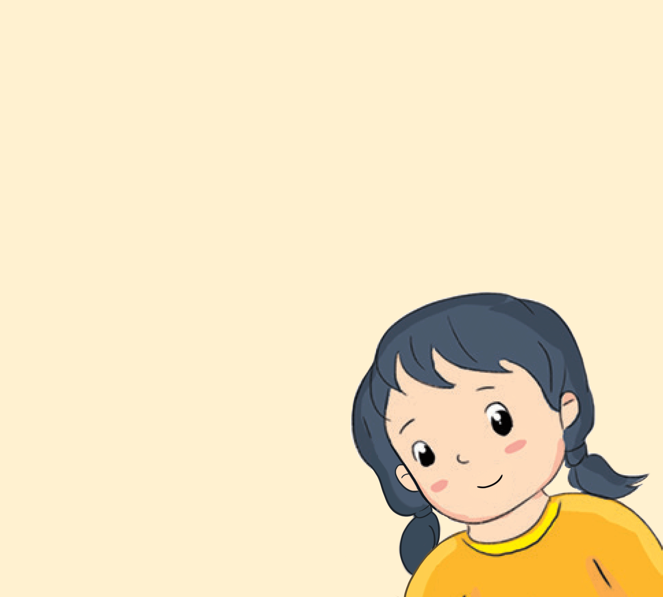
Việc nào nên làm? Việc nào không nên làm? Vì sao?
1

Slide 7
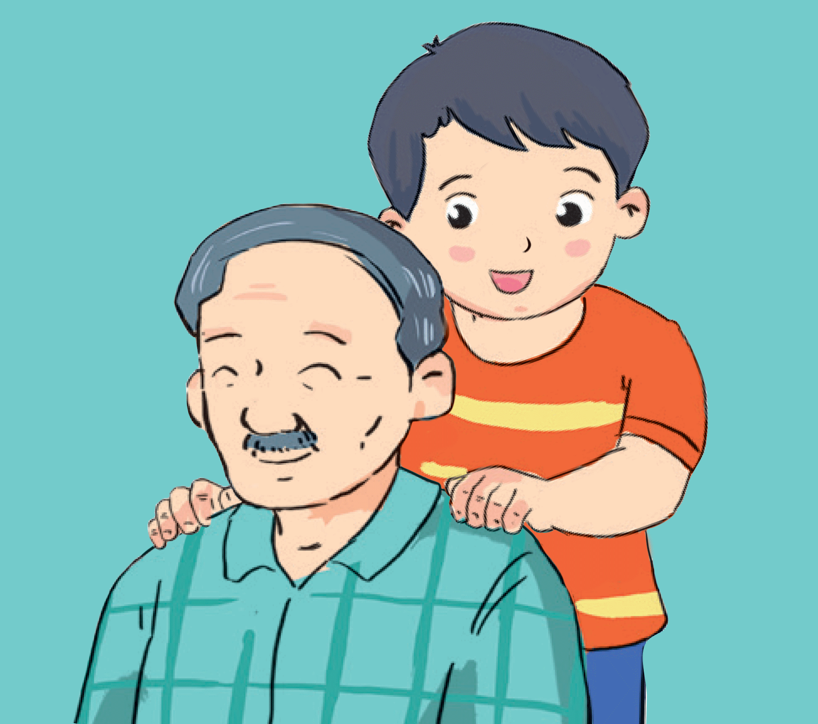
Việc nào nên làm? Việc nào không nên làm? Vì sao?
2

Slide 8
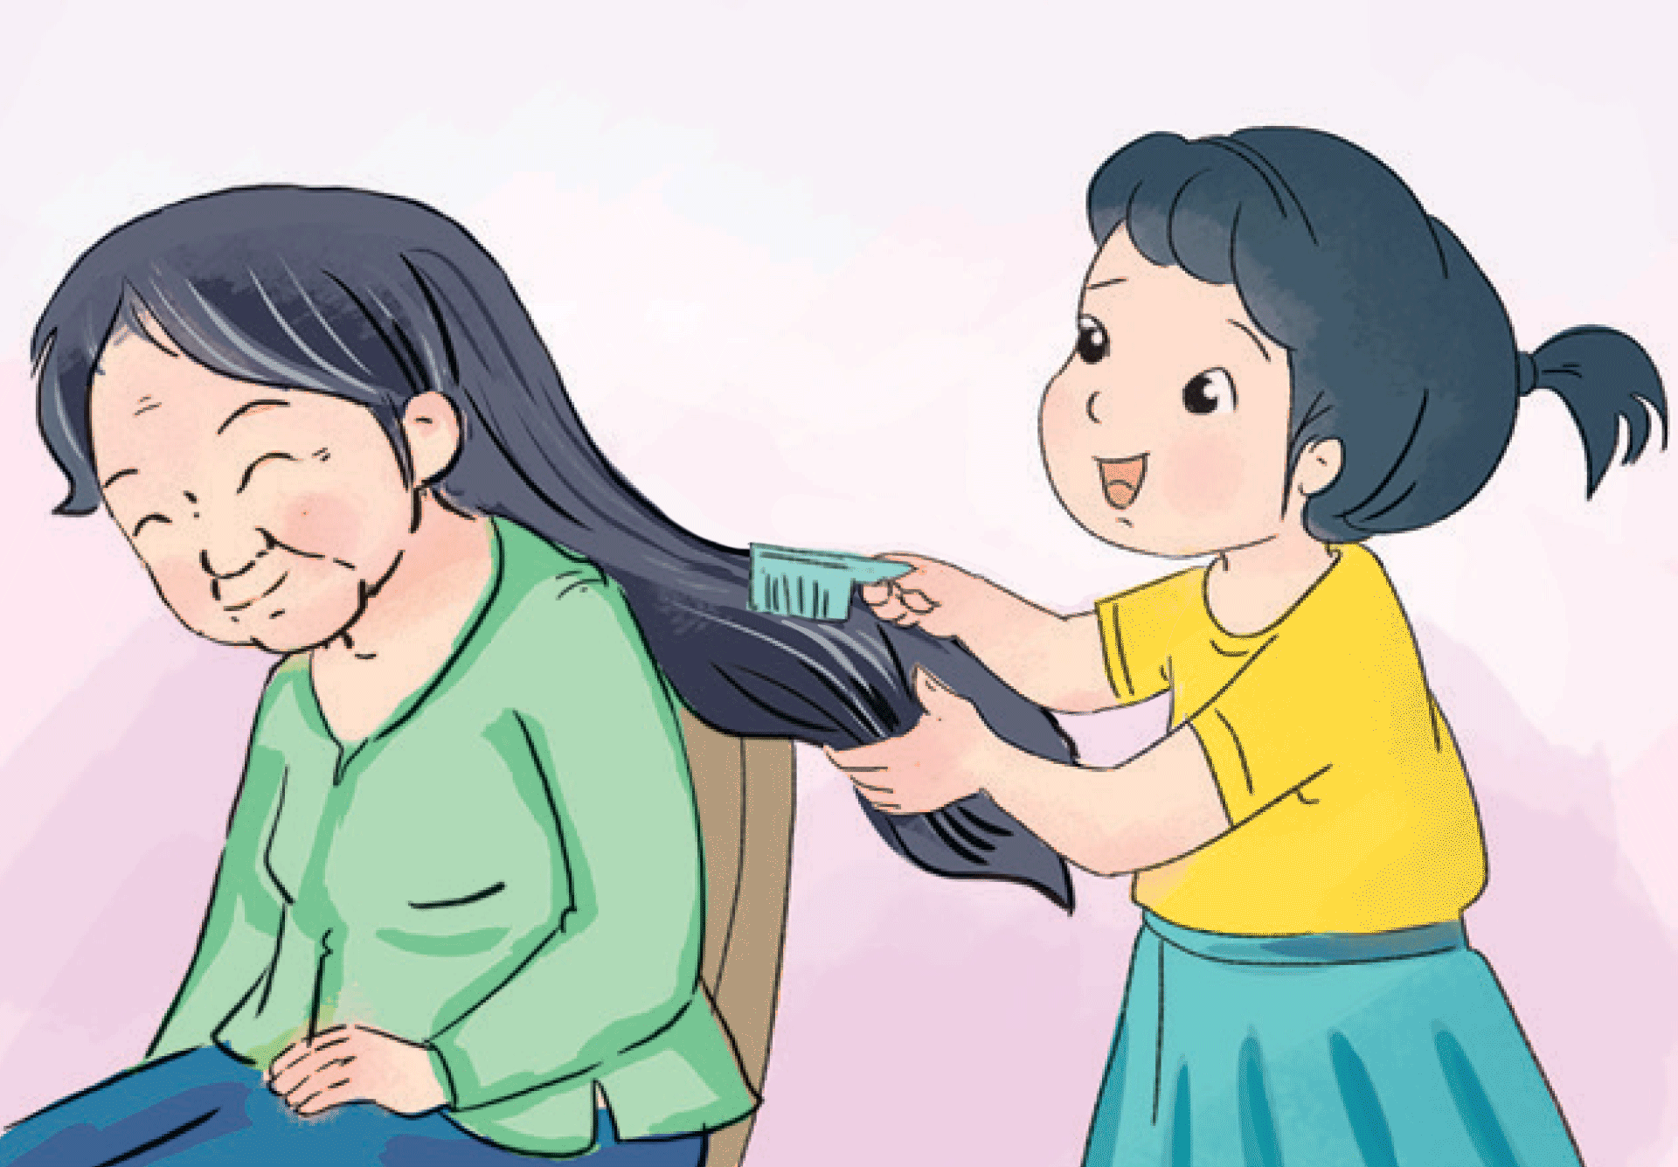
Việc nào nên làm? Việc nào không nên làm? Vì sao?
3

Slide 9
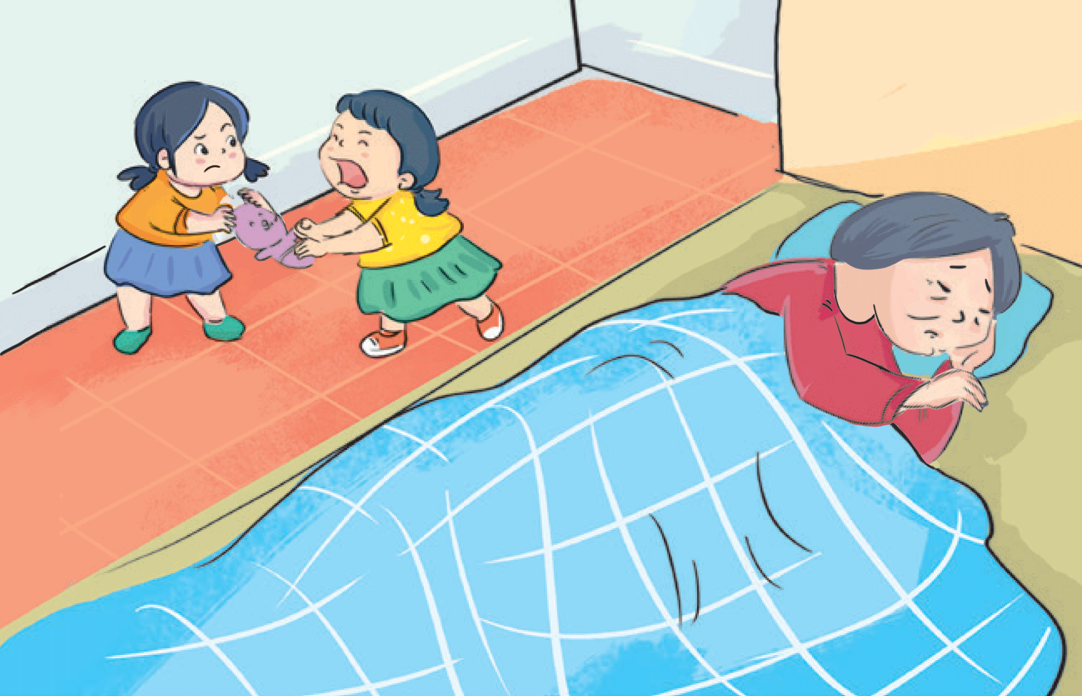
Việc nào nên làm? Việc nào không nên làm? Vì sao?
4

Slide 10
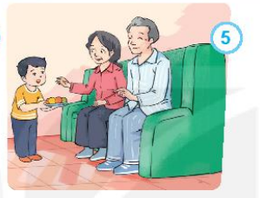
Việc nào nên làm? Việc nào không nên làm? Vì sao?

Slide 11
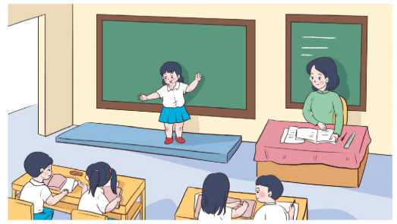
Em đã quan tâm, chăm sóc ông bà bằng những việc làm nào?

Slide 12

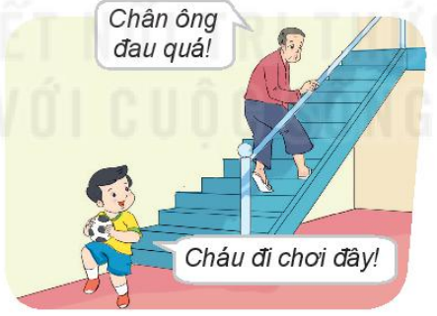
Em có lời khuyên gì dành cho bạn?

Slide 13
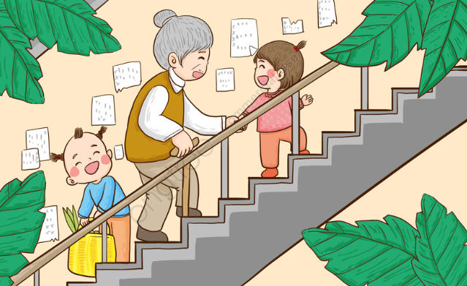
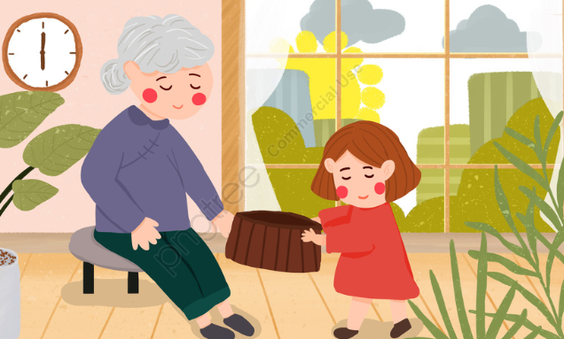
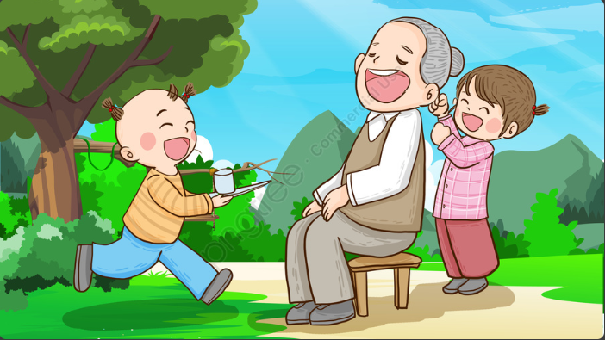
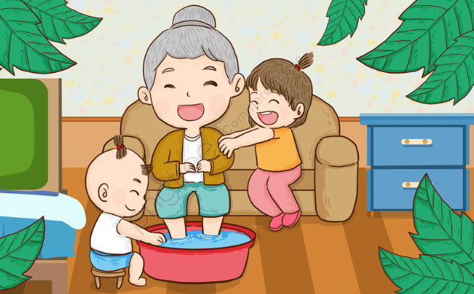
Em thể hiện sự quan tâm, chăm sóc ông bà bằng những việc làm phù hợp.

Slide 14
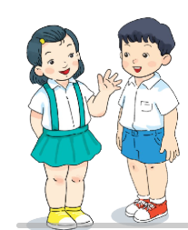
Quan tâm, chăm sóc ông bà
Biết ơn, hiếu thảo – em là cháu ngoan.

Slide 15


Bài học kết thúc. Cảm ơn các con! .

